Slide 1

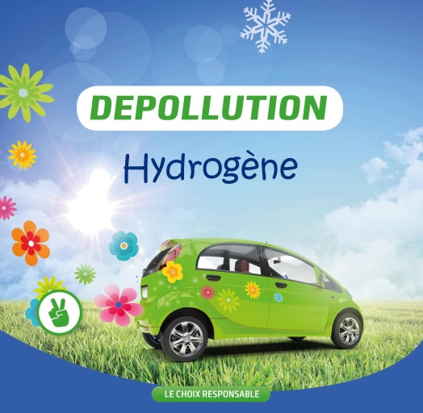
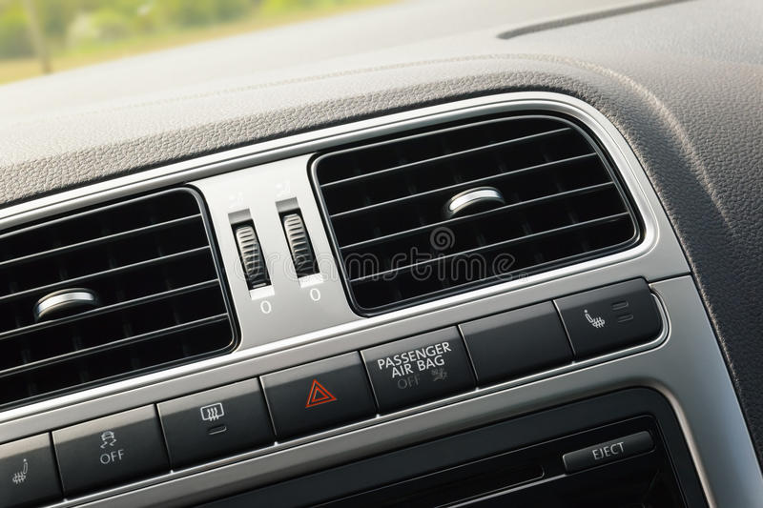

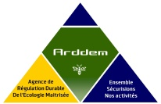


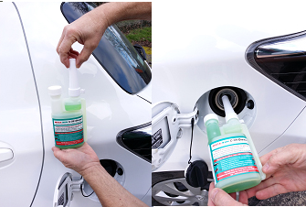


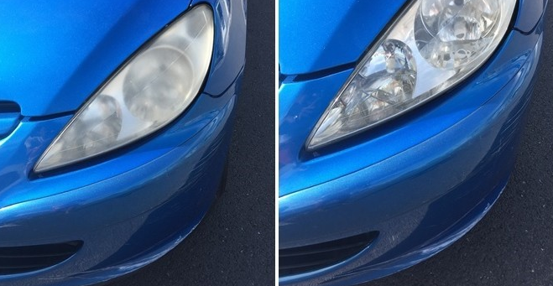
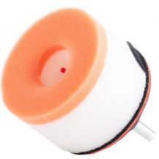
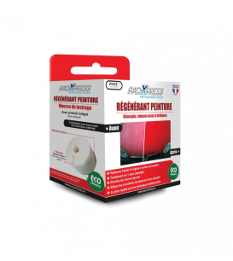
Dépollution Hydrogène
Recharge Clim’ Ecologique
Rénovation Ecorop Carrosserie Rapide
Rénovation Ecorop optique minute
Accès Pro.
Produits d’entretien
Neutralisation naturelle des odeurs
Partenaires
DEPOLLUTION
NEUTRALISATION
Arddem
OPTIMISATION
DURACOOL
Vous êtes citoyens écoresponsable ?
Devenez membre de l’Arddem,,vos avantages
RENOVATION OPTIQUES
RENOVATION CARROSSERIE

Slide 2
Dépollution Hydrogène
Recharge Clim’ Ecologique
Rénovation Ecorop Carrosserie Rapide
Rénovation Ecorop optique minute
Accès Pro.
Produits d’entretien
Neutralisation naturelle des odeurs
Partenaires
Votre centre labellisé Ecorop dispose d’un appareil fabricant de l’hydrogène.
L’hydrogène est injecté moteur tournant dans le moteur de votre véhicule.
Le noir de carbone est alors éliminé et le moteur est dépollué.
Le véhicule retrouve ses performances d’origine.
La consommation diminue
Le véhicule est entretenu
Le contrôle pollution est facilité
DEPOLLUTION
Arddem
Vous êtes citoyens écoresponsable ?
Devenez membre de l’Arddem,,vos avantages
PRENDRE RENDEZ-VOUS

Slide 3
Dépollution Hydrogène
Recharge Clim’ Ecologique
Rénovation Ecorop Carrosserie Rapide
Rénovation Ecorop optique minute
Accès Pro.
Produits d’entretien
Neutralisation naturelle des odeurs
Partenaires
Votre centre labellisé Ecorop dispose d’un appareil permettant la recharge en gaz écologique Duracool.
Ce gaz remplace tous les gaz existants.
Il ne contient pas de molécules polluantes.
La prestation dure de 10 minutes à 30 minutes maximum.
DURACOOL
Arddem
Vous êtes citoyens écoresponsable ?
Devenez membre de l’Arddem,,vos avantages
PRENDRE RENDEZ-VOUS

Slide 4
Dépollution Hydrogène
Recharge Clim’ Ecologique
Rénovation Ecorop Carrosserie Rapide
Rénovation Ecorop optique minute
Accès Pro.
Produits d’entretien
Neutralisation naturelle des odeurs
Partenaires
Votre centre labellisé Ecorop dispose d’un système permettant de lustrer et rénover la carrosserie de votre véhicule.
Ce procédé n’utilise que des produits écologiques.
La prestation dure de 10 minutes à 1 heure suivant l’ampleur de la tâche .
Arddem
Vous êtes citoyens écoresponsable ?
Devenez membre de l’Arddem,,vos avantages
RENOVATION CARROSSERIE
PRENDRE RENDEZ-VOUS

Slide 5
Dépollution Hydrogène
Recharge Clim’ Ecologique
Rénovation Ecorop Carrosserie Rapide
Rénovation Ecorop optique minute
Accès Pro.
Produits d’entretien
Neutralisation naturelle des odeurs
Partenaires
Votre centre labellisé Ecorop dispose d’un système permettant de lustrer et rénover les otiques de votre véhicule.
Ce procédé n’utilise que des produits écologiques.
La prestation dure de 10 à 20 minutes suivant l’état des optiques.
Arddem
Vous êtes citoyens écoresponsable ?
Devenez membre de l’Arddem,,vos avantages
RENOVATION OPTIQUES
PRENDRE RENDEZ-VOUS

Slide 6
Dépollution Hydrogène
Recharge Clim’ Ecologique
Rénovation Ecorop Carrosserie Rapide
Rénovation Ecorop optique minute
Accès Pro.
Produits d’entretien
Neutralisation naturelle des odeurs
Partenaires
Votre centre labellisé Ecorop vous propose et vous conseille des produits d’entretien permettant de pérenniser le bon fonctionnement de votre véhicule,
Ces produits sont écologiques.
La consommation diminue
Le véhicule est entretenu
Le contrôle pollution est facilité
Arddem
Vous êtes citoyens écoresponsable ?
Devenez membre de l’Arddem,,vos avantages
OPTIMISATION
PRENDRE RENDEZ-VOUS

Slide 7
Dépollution Hydrogène
Recharge Clim’ Ecologique
Rénovation Ecorop Carrosserie Rapide
Rénovation Ecorop optique minute
Accès Pro.
Produits d’entretien
Neutralisation naturelle des odeurs
Partenaires
Votre centre labellisé Ecorop vous propose une prestation de neutralisation d’odeur.
Ces produits sont inodores et fabriqués à partir d’huile essentielles naturelles.
Neutralisation des odeurs les plus tenaces
Perduration assurée
Arddem
Vous êtes citoyens écoresponsable ?
Devenez membre de l’Arddem,,vos avantages
NEUTRALISATION
PRENDRE RENDEZ-VOUS

Slide 8
Dépollution Hydrogène
Recharge Clim’ Ecologique
Rénovation Ecorop Carrosserie Rapide
Rénovation Ecorop optique minute
Accès Pro.
Produits d’entretien
Neutralisation naturelle des odeurs
PRENDRE RENDEZ-VOUS
Partenaires
Civilité | □ Monsieur | □ Madame
Prénom
Nom
Adresse email
Société
Adresse rue et numéro
Code postal
Ville
Pays
Tel mobile
Tel fixe
Marque Véhicule
Type Véhicule
motorisation | □ Diesel | □ Essence | □ autre (preciser)
Arddem
Vous êtes citoyens écoresponsable ?
Devenez membre de l’Arddem,,vos avantages
Un conseiller va vous rappeler

